Slide 1
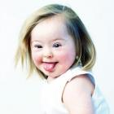
Les1 Mensen met een lichte of matige verstandelijke beperking
GZK6 P8

Slide 2
Planning deze periode
Vandaag is GZK6 geüpload, ik wijzig deze nog naar het aantal lessen van deze periode aangezien vorige week is uitgevallen.
Vandaag: mensen met een lichte of matige verstandelijke beperking
Gehandicaptenzorg Hoofdstuk 8
→ Online Edition (ThiemeMeulenhoff) is dit Begeleider Gehandicaptenzorg MZ (Deel A)

Slide 3
Inhoud deze les
Mensen met een lichte of Matige VB
Syndroom van Down
FAS
Fragiele-X
Afsluiting met huiswerk

Slide 4
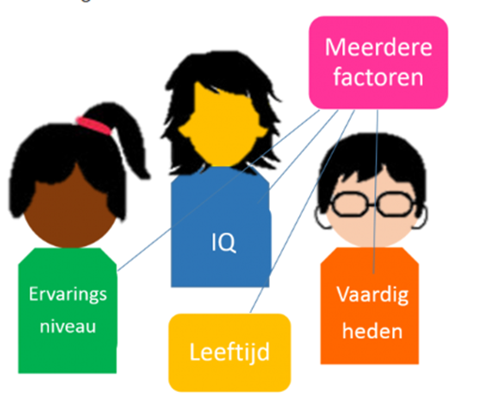

Slide 5
Mensen met een lichte of Matige VB
Vertraagde ontwikkeling valt op → hoe ouder het kind, hoe duidelijker de beperking.
Goede communicatie mogelijk
Ingewikkelde zaken begrijpen en vaardigheden aanleren
Mentale leeftijd 10 tot 12 jaar

Slide 6
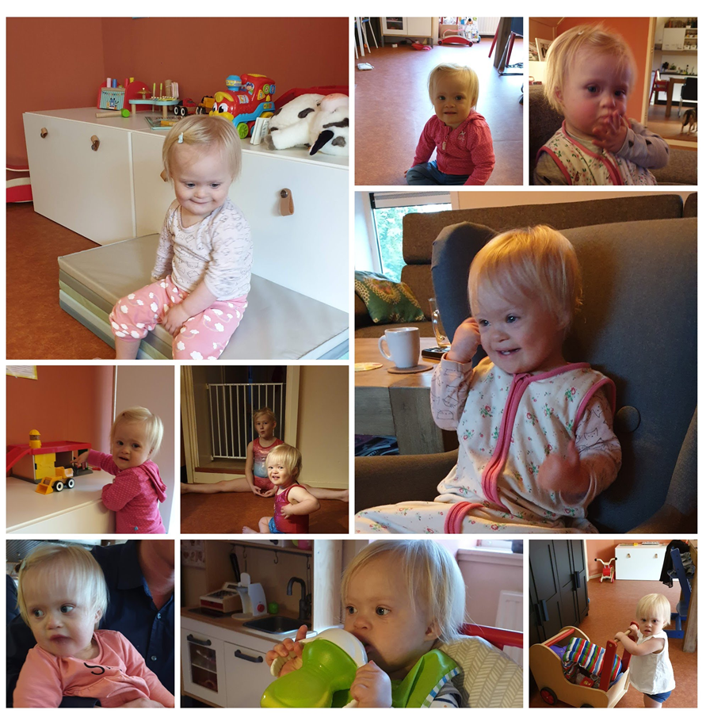
Dochter Lieke
Geboren met het Syndroom van Down

Slide 7
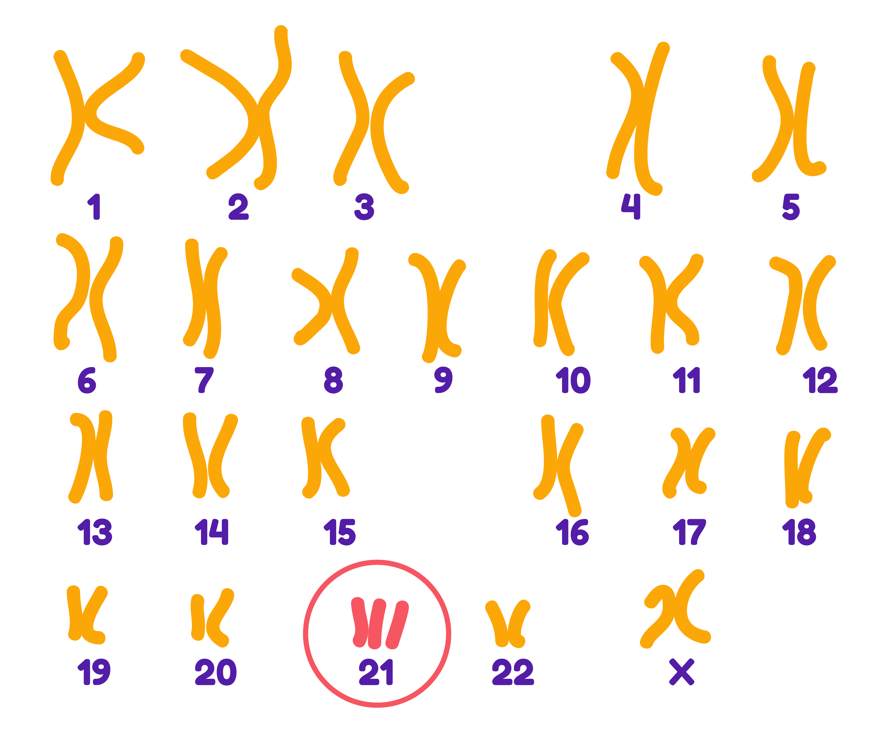
Cellen en Chromosomen
23 Chromosomen-paren in elke cel
Cel
Celkern
Cellen zijn de bouwstenen van je lichaam
Met Down heb je 1 chromosoom extra

Slide 8
Syndroom van Down
Combinatie van
Verstandelijke beperking (meestal matig)
Lichamelijke symptomen
Oorzaak
Extra chromosoom op nummer 21
Drie in plaats van twee (trisomie)
1 op 700 geboortes

Slide 9
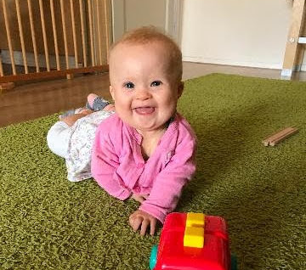
Syndroom van Down
Verschijnselen:
Uiterlijke kenmerken
Andere oogplooi
korte nek
kleine schedel
brede handen
korte vingers
typische handlijnpatroon

Slide 10
Syndroom van Down
Verschijnselen:
Andere kenmerken
Aangeboren hartafwijking
Verminderde weerstand
Afwijkingen aan het gebit
Algehele spierslapte
Vervroegd verouderingsproces; verhoogde kans op
Diabetes
Traag werkende schildklier
Dementie
Epilepsie
Vriendelijk en sociaal

Slide 11
Hoe om te gaan met zorgvrager met syndroom van Down?
Spieren versterken door oefeningen (fysiotherapie)
Spraak oefeningen (logopedie)
Regelmatig bloedonderzoek (schildklierfunctie)
Houding (kans op instabiliteit hoog in wervelkolom)
Houding (loopproblemen)
Verzorging van mond, gebit, huid en ogen
Voor een operatie preventief antibiotica slikken (hart)
Imitatie van anderen (met name probleemgedrag)

Slide 13
Opdrachten en huiswerk voor di 26 mei
Maken opdracht in it’s learning GZK Les 1:
Maak de volgende vragen over het FAS en Fragiele-X Syndroom:
Wat is de oorzaak van het syndroom?
Welke verschijnselen zie je bij het syndroom?
Hoe kun je de client met dit syndroom ondersteunen?
en:
Opdrachten/vaardigheden (zue wiki)
Maken opdrachten in Edition: Beg. GHZ MZ Deel A: 3.8: opdracht 1 t/m 7
Als je niet in Edition kunt, dan maak je in het werkboek Gehandicaptenzorg Hoofdstuk 8:
Opdracht 1 t/m 7→ foto’s maken van de opdrachten en in it’s learning uploaden bij bovenstaande opdracht.

Slide 14
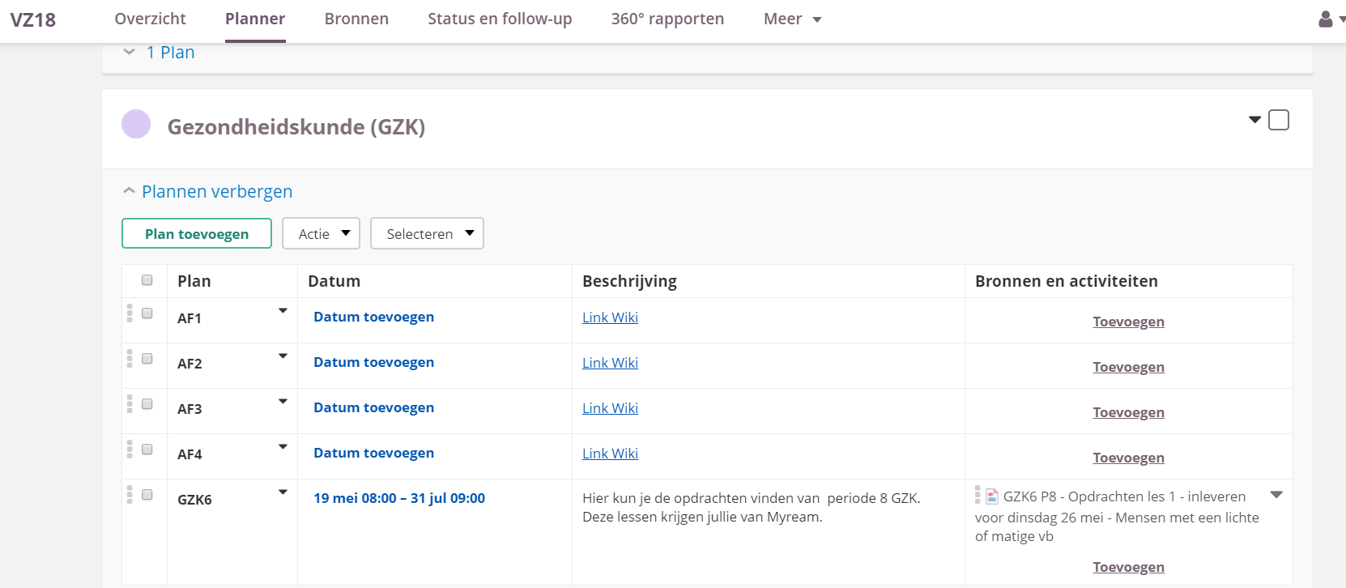
Volgende les
Mensen met een ernstige en zeer ernstige verstandelijke beperking
Boek Beg. GHZ MZ Deel A of Gehandicaptenzorg:
H10 Mensen met een (zeer) ernstige verstandelijke beperking
Huiswerk klaar en opdrachten in it’s learning!

